Slide 1

正則表達式 (Regular Expression)
簡報人:文暉

Slide 2
大綱
正則表達式是什麼?
應用方面
語法介紹
用法預覽
實戰部分
結論

Slide 3
正則表達式是什麼?
正則表達式使用單個字串來描述、匹配一系列符合某個句法規則的字串。
正規表達式通常被用來檢索、替換那些符合某個模式的文字。
Notes:
#可以把它想成是一種處理字串的工具，語法很簡單而且大部分語言都有支援它

Slide 4
應用方面
譬如說你需要在程式內請使用者輸入生日 你規定的格式
．1996-08-06
但使用者可能會不小心輸成其他格式
19960806
1996-8-6
85-08-06
850806
或是電話的格式
．886912345678
輸入成
．0912345678
．912345678
．0912-345-678
Notes:
#我先來講一下應用方面，(內容…)，如果要寫程式來過濾這些格式恐怕要寫很多判斷式 這時候就可以用 Regex 來驗證字串格式，又或者是電話格式

Slide 5
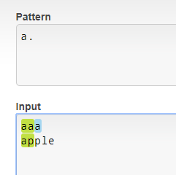
語法介紹-字元部分
RegExp | 說明 | 範例
/a/ | 含有字母 a 的字串 | "a","apple"
/./ | 含有任意字元的字串 | "aaa","a",“123"
/a./ | 含有字母 a 後面接一個任意字元的字串 | "aaa","apple“
Notes:
#這裡先介紹語法 字元的部分 斜線內的就是正規的語法，就能快速看到結果右邊先放我常用來測試的網站，
你只要在上面打上正則語法，底下打上想要匹配的字串，，可以看到a. 對上aaa這串字串 匹配兩個獨立的結果 分別是aa 跟a\
那apple的部分則是匹配到ap

Slide 6
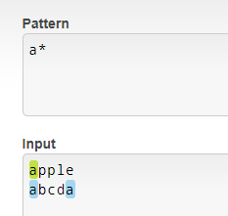
語法介紹-次數部分
*: 出現 0 次以上
?: 出現 0 次或 1 次
+: 出現一次以上
{2}: 出現兩次
{2,}: 出現兩次以上
{,10}: 出現十次以下
{2,5}: 出現兩次到五次
RegExp | 說明 | 範例
/a*/ | 包含 0 次以上的 a | "apple","abcda"
/ab*/ | 包含一個 a，後面至少 0 個 b | "a","ab"
/a?/ | 包含空字串或一個 a | "c","","app"
/123a+/ | 包含 123 後面有一個以上的 a | "123a","123app"
/123a{1,2}/ | 包含 123 後面出現一個或兩個 a | "1123a","123aaa"
Notes:
#這邊講一下次數部份，比較常用的是*跟?跟+
如果要限制次數的話才要用大括弧，裡面寫要匹配的次數
右邊我正則語法寫a* 那他就可以無限次的針對每個字元進行匹配 直到結束
所以你們看第2行 他一開始匹配a完之後，會再繼續匹配直到結束。

Slide 7
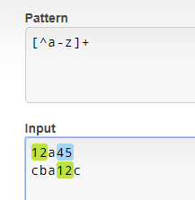
語法介紹-頭尾跟多字元
^: 開頭
$: 結尾
[ ]: 括號內的任何字元
[^]: 不在括號內的任何字元
RegExp | 說明 | 範例
/^app/ | 開頭是 app 的字串 | "app","apple"
/in$/ | 結尾是 in 的字串 | “Kevin"
/[0-9]/ | 含數字的字串 | "app1e","123"
/[a-z]/ | 含小寫字母的字串 | "12a45","cba"
/^[^a-zA-Z]$/ | 不含英文字母的字串 | "123","345"
Notes:
#再來是頭尾跟多字元 先講這個脫字元 他可以匹配開頭 然後錢字元 可以匹配，自來就是[]中括弧 裡面可以打任何想匹配的字元 如果裡面加上脫字元 可以想成是not 變成括弧裡面的都不能出現 ，我右邊的範例就是 不能出現所有a到z的字元 而且要出現1次以上 0次就不算

Slide 8
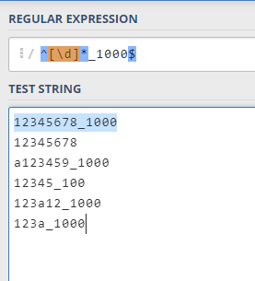
語法介紹-特殊字元
\d: 任何數字字元，等同 [0-9]
\D: 任何非數字字元，等同 [^0-9]
\w: 任何數字字母底線，等同 [A-Za-z0-9_]
\W: 任何非數字字母底線，等同 [^A-Za-z0-9_]
\s: 任何空白字元(空白,換行,tab)，等同 [ \f\n\r\t\v]
\S: 任何非空白字元(空白,換行,tab)，等同 [^ \f\n\r\t\v]
RegExp | 說明 | 範例
/^\d{4}-\d{2}-\d{2}$/ | 西元生日格式 | "1996-08-06"
/^[A-Z]\d{9}$/ | 身分證字號 | "A123456789"
/^09\d{8}$/ | 手機號碼 | "0912345678"
/^.*@gmail\.com$/ | gmail 信箱 | "test@gmail.com"
/^[0-9\+\-\*\/]*$/ | 四則運算算式 | "1+2*3"
Notes:
#再來介紹最後的語法了~ 其實還有很多，只是我挑幾個常用跟重用的講，
假設你不想打中括弧裡面打a-z或0到9這樣的話，可以打斜線d或斜線w，
如果要反著的話就改成大寫，(內容…)，然後我舉例一下右邊的，
假設我們公司的UID 有人多打底線1000的話 我們可以用正則去判斷他有沒有打錯
，你們看底下我舉例一些字串 ，但是只有從頭到底線之間都要數字，
然後尾部底線1000才會匹配成功

Slide 9
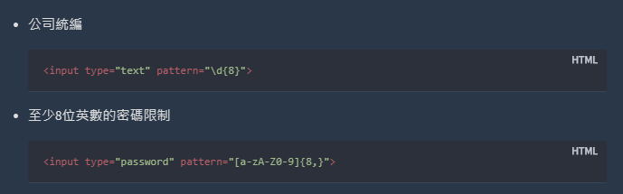
Html用法預覽-Input
Html的Input本身就有Type可以限制基本的格式
但如果要客製一些格式就得靠正則
number | email
date | time
Notes:
用法介紹我先介紹html的部分 因為只有Input可以講 input可以藉由type進行簡單的約束 限制基本的格式 例如只能打數字的number 打信箱的email date跟time之類的， 如果要進行一些比較厲害的判斷，可以不用藉由JS進行判斷， 可以直接在前端就判斷完成，而且寫好之後 就算你想複製貼上強制破壞格式都不行，算是很強大的

Slide 10
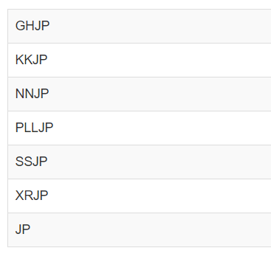
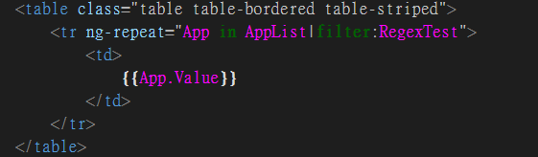
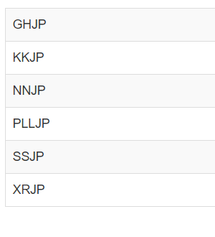
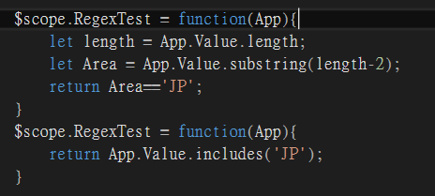
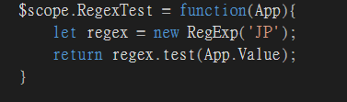
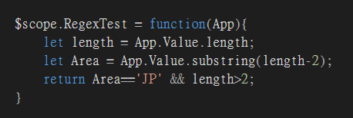
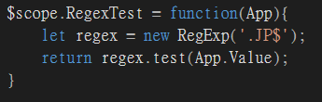
JS用法預覽-篩選地區
用法:regex.test(需要判斷的字串)
結果:
Html部分
JS部分-非正則部份
JS部分-正則版本
Notes:
在來講解JS部分，搭配我們公司的AppID判斷地區， 我先解死判斷日本JP地區 ，我先講非正則的寫法，我們要判斷地區 下意識是看APPID末兩碼是不是我們要的地區 ，所以我們先取得長度， 然後在減2趣substring 可以取得字串最後兩個，然後再判斷是不是我們要的，第二種就是察看字串有沒有JP字眼，感覺比較簡單 但是漏洞比較多，向是GHKR 如果用這方法 就會同時是HK跟KR了
再來講正則部分 只要這樣就能搞定 但是這樣會有一個問題 那就是JP也中 可是他不是日本地區 ，所以我們要改寫法，這樣子就可以了。

Slide 11
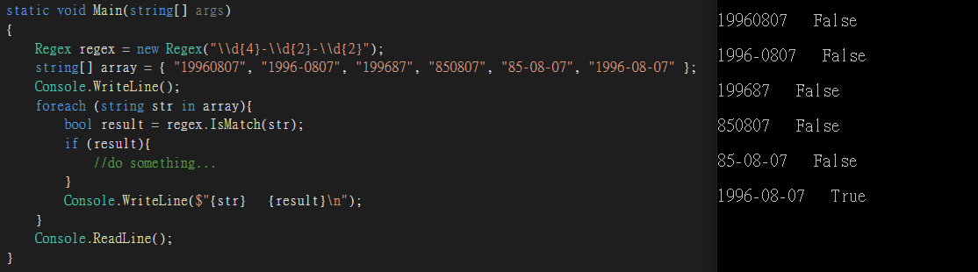
C#用法預覽-生日格式
用法: Regex.IsMatch(需要判斷的字串)
( 需引入System.Text.RegularExpressions )
Notes:
再來介紹C#的用法 regex.IsMatch可以判斷裡面輸入的字串 然後回傳true或false ，我就放一堆需要比對的字串，然後foreach下去跑 ，進行逐個比對
然後裡面就可以寫 如果true的話 可以做些什麼事 例如加到List裡面之類的，右邊就可以看到只有最底下符合我要的規則 所以為true

Slide 12
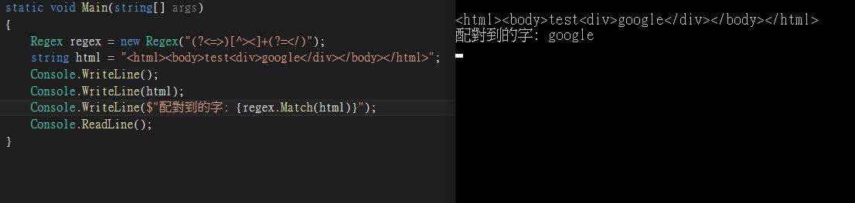
C#用法預覽-配對
用法:Regex.Match(需要匹配的字串)
語法: (?<=>)[^><]+(?=<)
Notes:
這邊講一下配對Match 你除了可以判斷是不是規則內之外，也可以把規則內的字串匹配起來存著，你可以看到我這個語法 可以撈到div裡面的google字串 ，這邊要延伸講一下這兩個紅色的東西

Slide 13
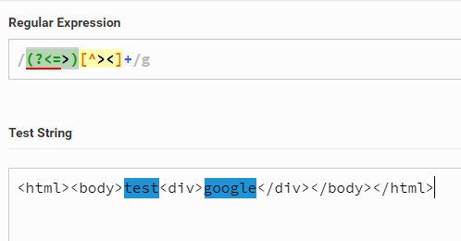
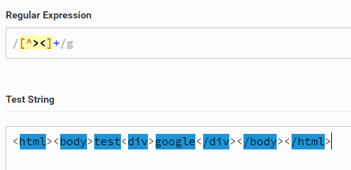
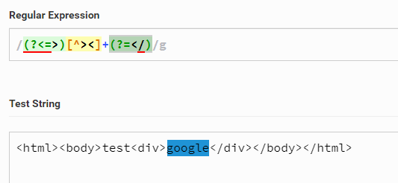
延伸-正向預查與反向預查
語法: (?<=>)[^><]+(?=</)
第二步:左邊要>
語法: (?<=>) [^><]+
第二步右邊要</
語法: (?<=>)[^><]+(?=</)
第一步:檢索所有非><的文字
語法: [^><]+
Notes:
分別是正向預查跟反向預查 他可以在匹配之前 先預查他的前面或後面是否為我寫的正則，像我一開始先匹配所有非><的字元，然後再判斷左邊是否為> 然後再判斷右邊是否為< 就可以達到我要的效果，就大概講一下，這等基礎正規練好再來練這個

Slide 14
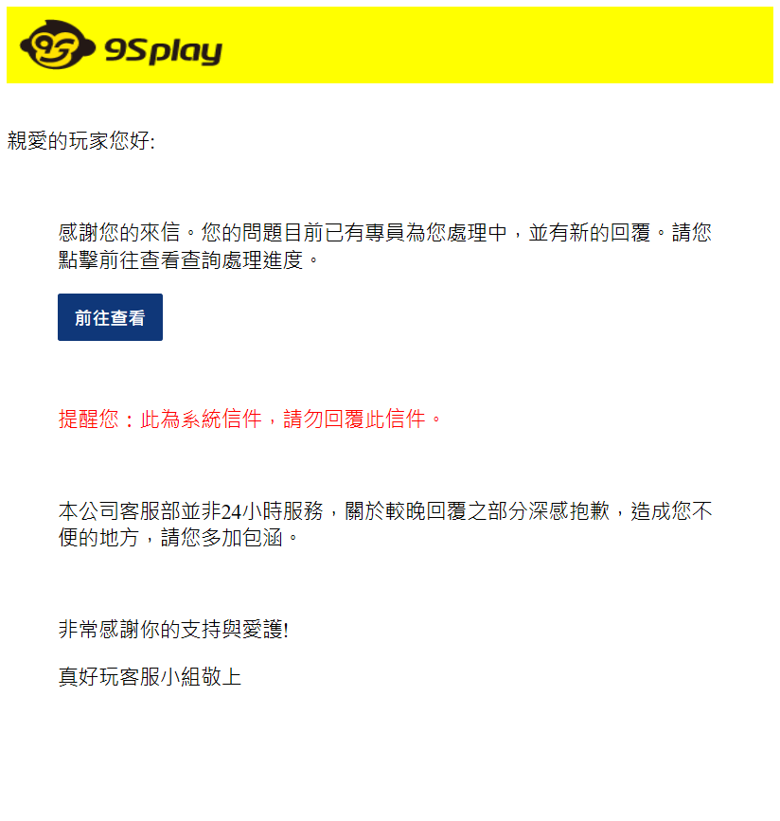
C#用法預覽-替換
問題:
想在字串途中插入變數，
可是這個是寫死的html。
您的問題(案件編號:XXX)目前已有專員為您處理中
解決方案:
使用正則判斷
讀取並替換Html的文字
Notes:
這裡講一下替換用法，我講一下我之前遇到的案件，就是客服它們希望我可以更改這個html 想要再問題這邊加入案件編號，有點強人所難，這又不是MVC可以動態顯示，
是寫死的html檔案，我當時的想法就選擇使用正則，把整個檔案都打開編輯

Slide 15
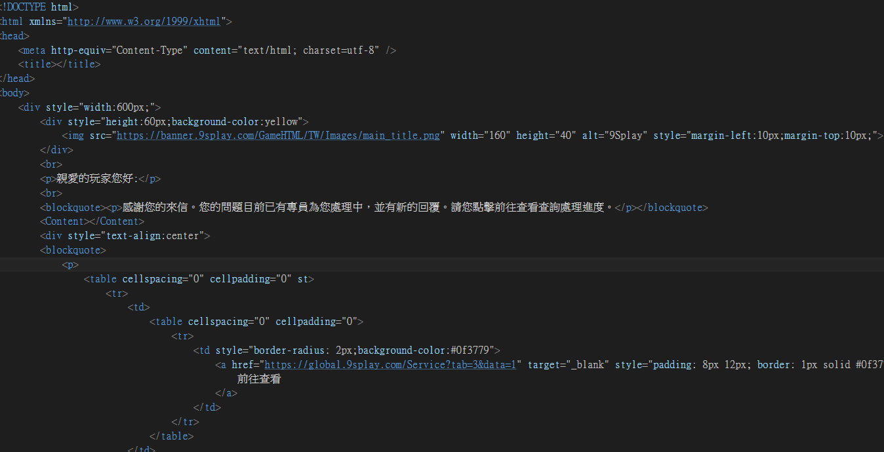
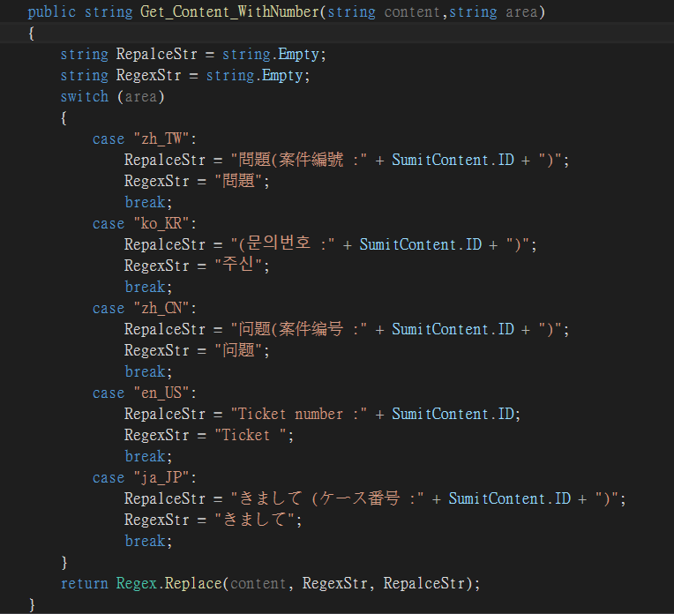
C#用法預覽-替換
原始檔
正則寫法:
Regex.Replace(
需要判斷的字串,
正則語法,
替換字串);
Notes:
這邊可以看到左邊為檔案的原始檔 我要更改的是問題這個字串 可以發現目前問題這個字只有出現一次 ，所以我正則就比較好寫了，我只要把內容丟進去 然後寫正則 寫替換
(按下去) 然後因為有各語系 我再針對各語系寫對應的正則，替換

Slide 16
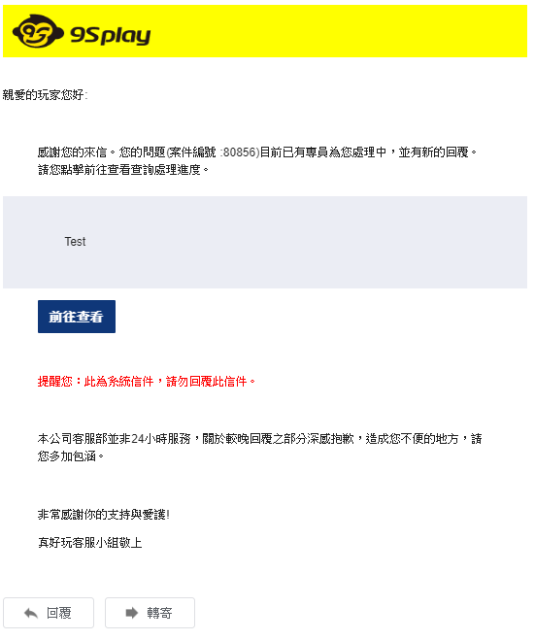
C#用法預覽-替換
替換後:
替換前:
Notes:
就可以看到替換前後的樣子 加了案件編號這個變數 之後它們還要我新增郵件回覆內容，我也是使用正則如法炮製，所以就不細說了

Slide 17
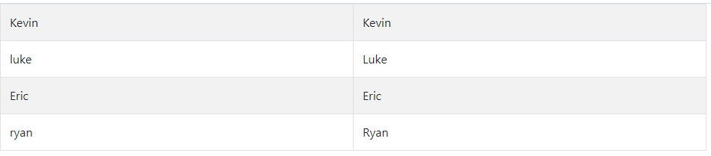
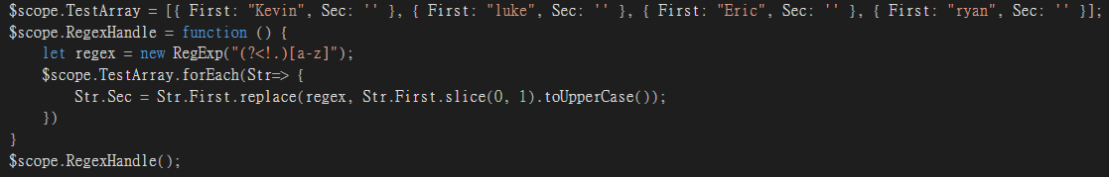
實戰-駝峰命名判斷
需要匹配的字串:Kevin，luke，Eric，ryan
語法:(?<!.)[a-z]
語法:(?<!_)[___]
Notes:
這邊就來實戰一下啦~換你們動腦，假設我要判斷字元是不是駝峰寫法 我要怎麼判斷呢，首先我要先匹配第一個字元為小寫的 我才能進行替換，
請大家花1分鐘想一下怎麼get第一個小寫字元， (公布答案) 我這邊就利用JS演練了， 先寫好正則 再搭配萬用的foreach搭配lambda去replace 如果true的話就把第一個字元轉大寫
然後因為JS的類別是call by reference 傳參考 所以我可以這樣直接更改foreach裡面的值，就可以直接更改了 ，不用再去寫一個新的

Slide 18
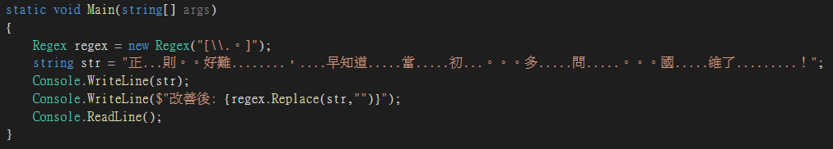
實戰2-刪除多餘字詞
9SPlay有個人口吃，請你幫忙矯正他，他今天說:
正...則。。好難........，....早知道.....當.....初...
。。。多.....問.....。。。國.....維了.........！
語法:______ ，替換:[__]
語法:[\.。] ，替換:[“”]
Notes:
最後一題拉~ 請大家想一下怎麼實現這個 要匹配什麼 替換成什麼，(按下去) 這就是標準答案 然後要講一下 我是寫斜線點 而不是直接點 因為直接點就是正則語法的點了
這邊要注意一下

Slide 19
結論
正則使用動機:
當發現遇到棘手的字串需要處理的時候
程式碼的大片取代
找查特定LOG
正則使用:
C#需引入System.Text.RegularExpressions
JS可直接使用~
心得:正則太強大拉~~~以後用不到怎麼辦呀~~

Slide 20
感謝聆聽

